Slide 1


移动计算技术 （Mobile Computing，MC）

Slide 2
Android Programming Tutorial
Why Android?
How Android?
Notes:
Android编程教程

Slide 3
Introduction
Time spent on different terminals

Slide 4
Introduction
Different Operating Systems
Android
iOS
Windows Phone
BlackBerry

Slide 5
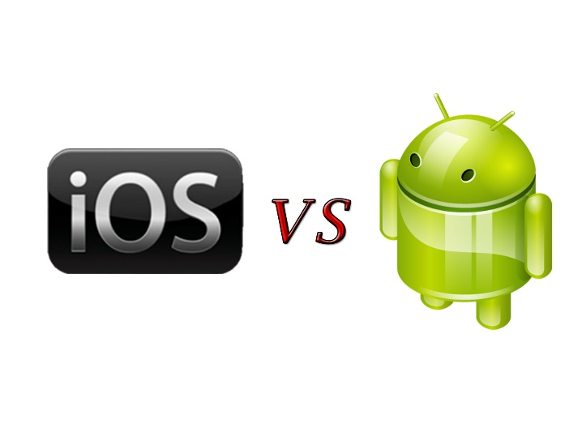
Introduction
Android or iOS?
Open source
Explore low-level hardware functions
Huge Benefit with low cost
No $99 startup pay
No requirement on development platform
Version
friendly to developers
Notes:
苹果个人公司类型开发者账号申请(99美元)详解

Slide 6
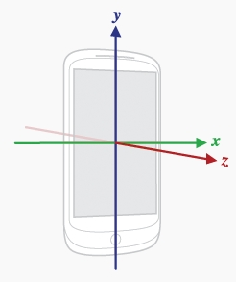





Introduction
What’s in Android?
3-axis Magnetometer: measures the geomagnetic field in device’s body coordinate system.
3-axis Gyroscope: measures angular velocity.
Global Positioning System: device’s longitude and latitude, speed (m/s), bearing (moving direction), time, and accuracy (in meters).
Wireless communication: Wi-Fi, Bluetooth, 3G/4G…
Camera (OpenCV).
Light sensor (auto-adjust), distance sensor (answering calls), temperature sensor (CPU).
Microphone/speaker (some can detect/emit ultrasound).
NFC (Near Field Communication)
Notes:
6
三轴磁力仪
三轴陀螺仪：测量角速度。
bearing ：方位

Slide 7

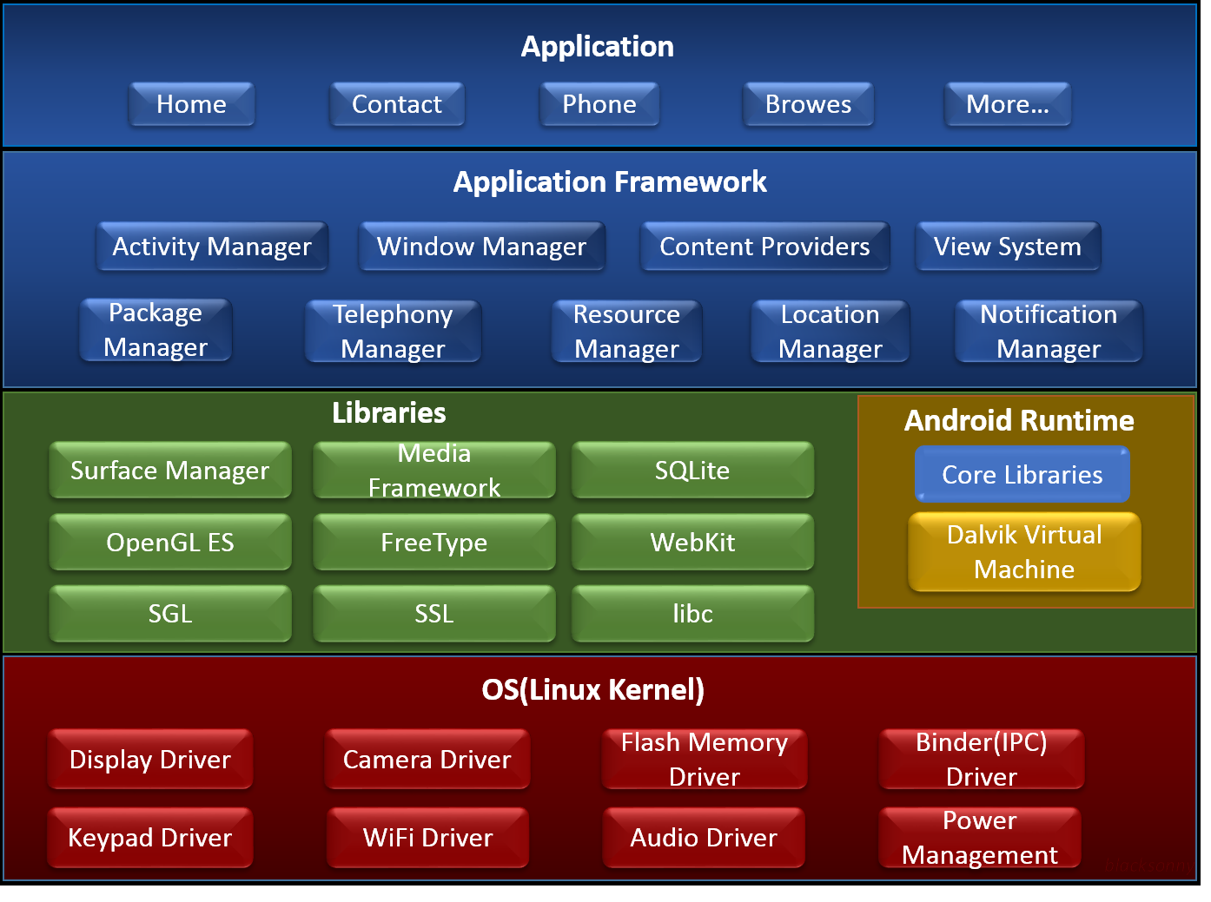
系统架构
最上层
体系结构图
中间层
底层
Notes:
底层以Linux核心为基础，由c语言开发，只提供基本功能。
Android依赖Linux 2.6版，提供核心系统服务：安全、内存管理、进程管理、网络组、驱动模型。
中间层包括函数库Library和虚拟机Virtual Machine，由C++开发。
Android包含一套C/C++库，Android系统的各式组件都在使用。这些功能通过Android应用框架暴露给开发人员。
Android Runtime (Android运行时) ：每个Android应用都运行在自己的进程上，享有Dalvik虚拟机为它分配的专有实例。
为了支持多个虚拟机在同一个设备上高效运行，Dalvik被改写过。
最上层是各种应用软件，包括E-mail客户端、短信服务、日历日程、地图服务、浏览器、联系人和其他应用程序。
所有应用程序都是Java编程语言编写的。

Slide 8
Android Programming Tutorial
Why Android?
How Android?
Notes:
Android编程教程

Slide 9
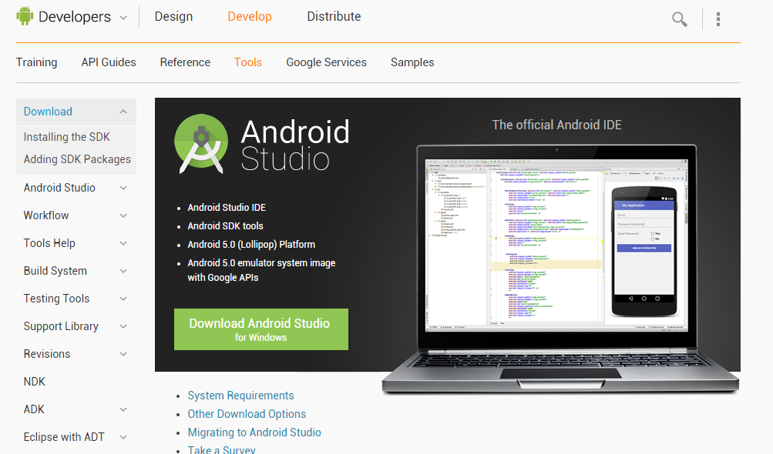
Getting Start
Apps are written in Java.
Software development kit: Android Studio on IntelliJ IDEA.
Seek instructions from http://developer.android.com/sdk/index.html.
Notes:
Android基于java语言
开发环境搭建
参考开发者网站，查询文档

Slide 10
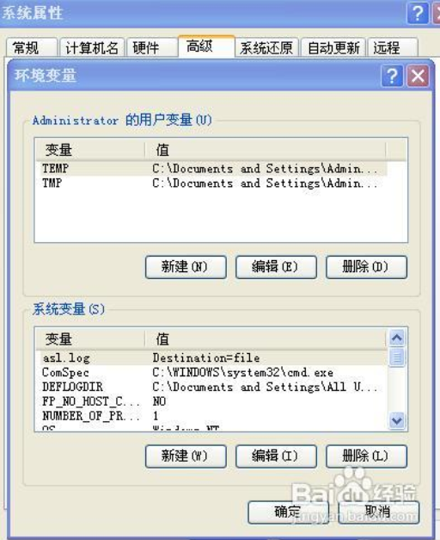
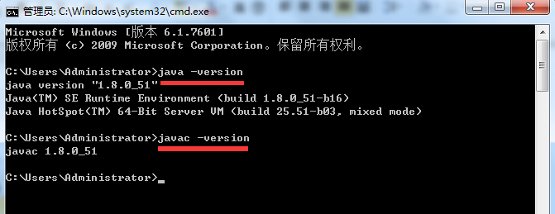
Getting Start
Set up develop environment
Step 1: Install Java JDK
Download and install JDK from
http://www.oracle.com/technetwork/java/javase/downloads/jdk8-downloads-2133151.html
Configure the environment variables
JAVA_HOME -> C:\jdk1.8.x_xx
Classpath ->
.;%JAVA_HOME%\lib;%JAVA_HOME%\ lib\tools.jar
Path -> %JAVA_HOME%\bin;%JAVA_HOME%\jre\bin
Test
Start->Run->input "javac -version"
Notes:
安卓是用java语言编程写，那么就必须有JDK等软件支持。
Java Development Kit (JDK)
最后我们在命令提示符中分别输入：java –version、javac –version有东西出来就证明成功了。

Slide 11
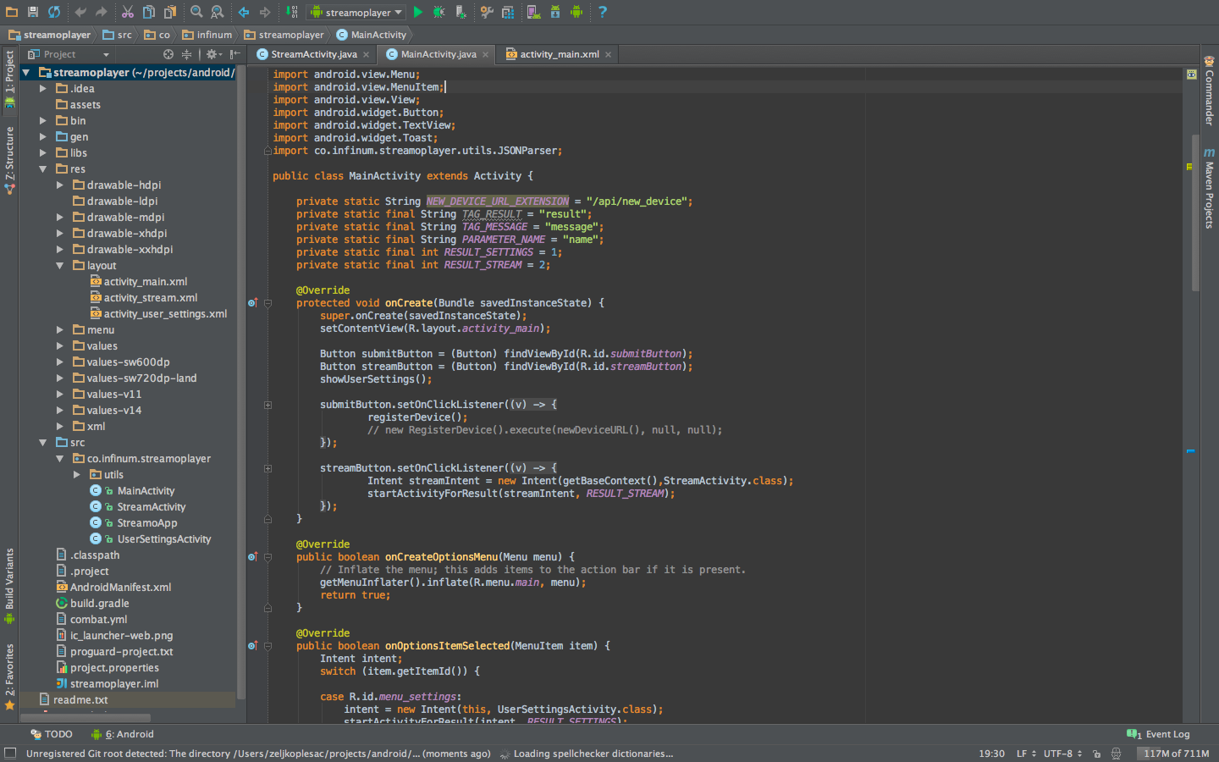
Getting Start
Set up develop environment
Step 2: Install Android Studio http://developer.android.com/sdk/index.html
Notes:
Android Studio 是谷歌推出的一个Android集成开发工具，基于IntelliJ IDEA.
类似 Eclipse ADT，Android Studio 提供了集成的 Android 开发工具用于开发和调试。

Slide 12
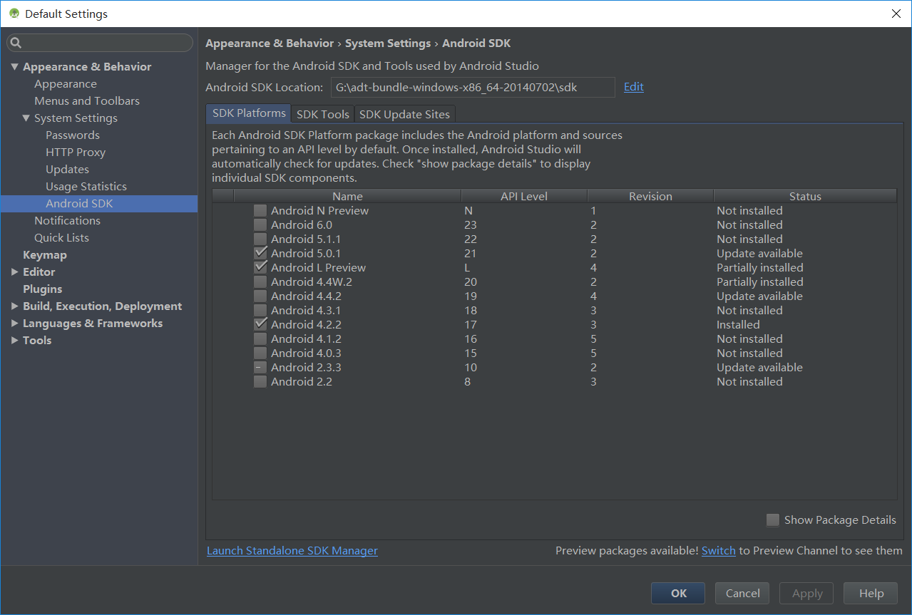
Getting Start
Set up develop environment
Step 3: Add Android SDK packages
In Android Studio, click SDK Manager in the toolbar
Notes:
Software Development Kit，SDK ：软件开发工具包

Slide 13
Getting Start
Learning Android Programming
Java
Easy to learn with basic knowledge of C++.
But there is no pointer in Java!
Android
Key Points:
User Interface Development
TextView, ListView, Toast, EditText，Button…
Network Programming
HTTP, Socket, WiFi…
Sensors
Acceleration sensor, gyroscope…
Notes:
易于掌握C ++基本知识。
但是Java中没有指针！

Slide 14
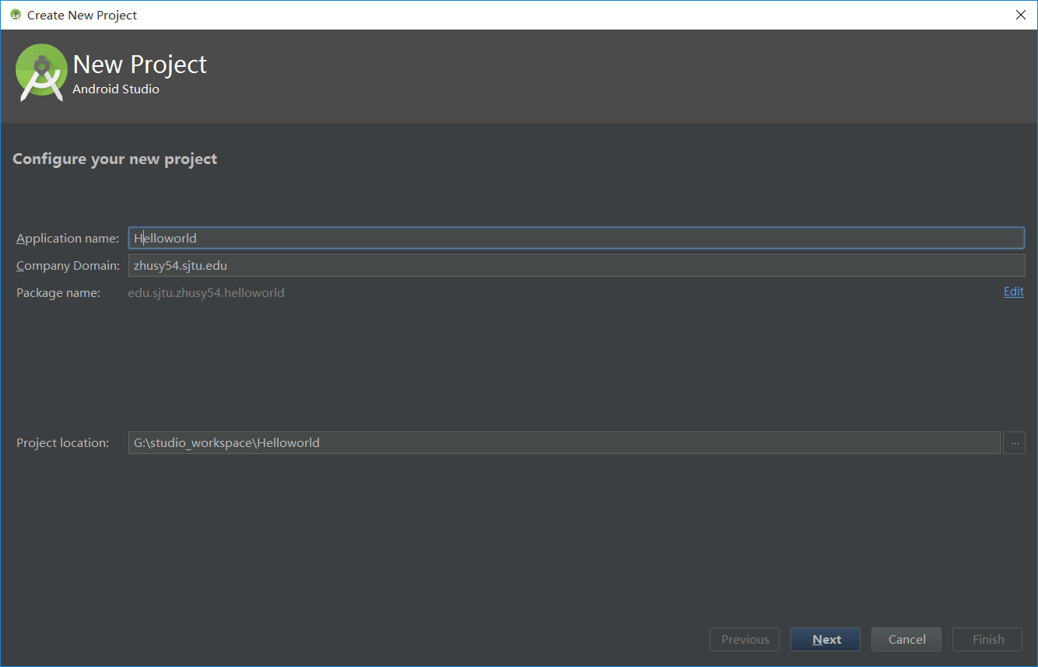
Getting Start
Hello, world!

Slide 15
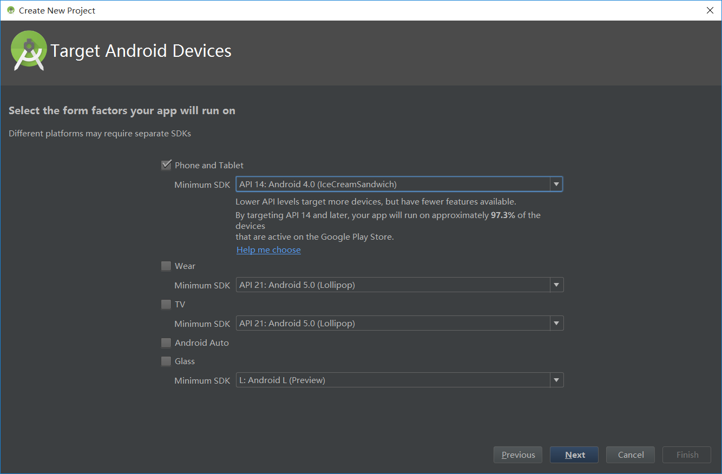
Getting Start
Hello, world!

Slide 16
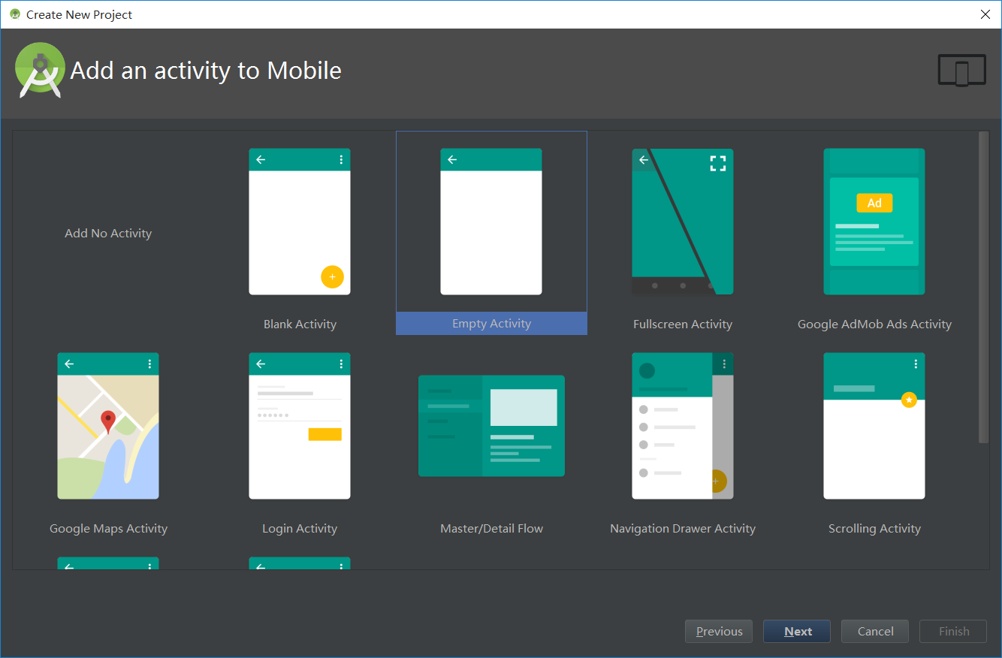
Getting Start
Hello, world!
Notes:
一个activity是一个应用程序组件，提供一个屏幕，用户为了完成某项任务可以用来交互。
比如：拨号、拍照、发送电子邮件等。
每个activity被赋予一个窗口，在上面可以绘制用户接口。 窗口通常是铺满整个屏幕，也可以小于屏幕而浮于其他窗口之上。

Slide 17
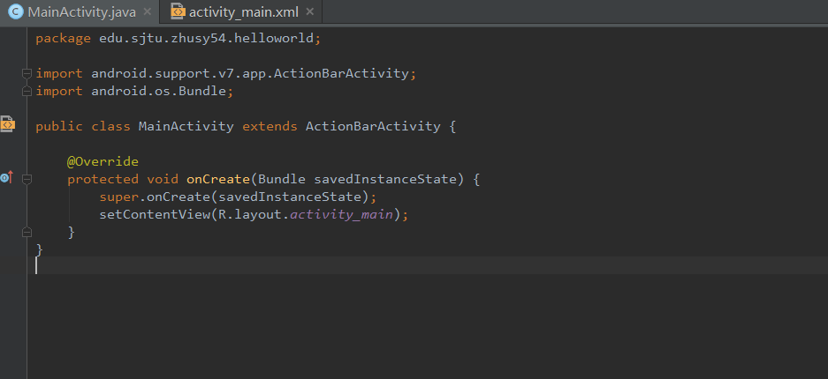
Getting Start
Hello, world!
Notes:
Activity onCreate()是在Activity创建时被系统调用，是一个Activity生命周期的开始；它主要做这个activity启动时一些必要的初始化工作，这个函数调用完后，这个activity并不是说就已经启动了，或者是跳到前台了。

Slide 18
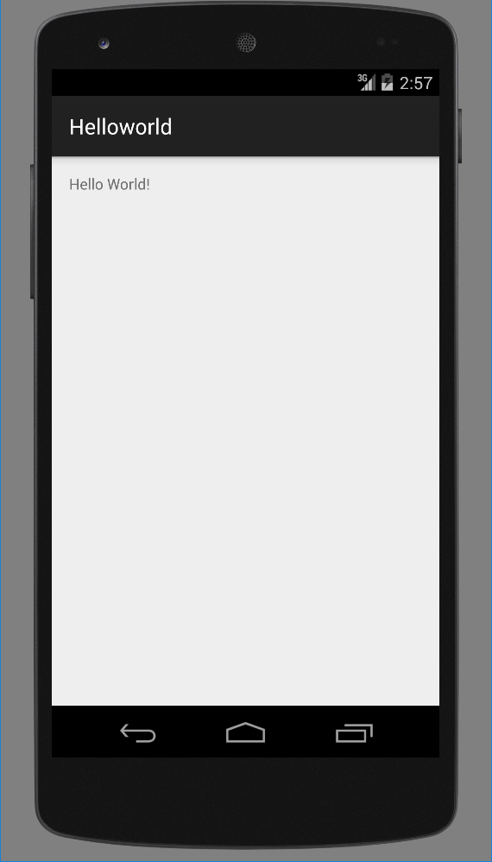
Getting Start
Hello, world!
What is the structure of an android project ?
What is each file in a project used for?
How does an application work?

Slide 19
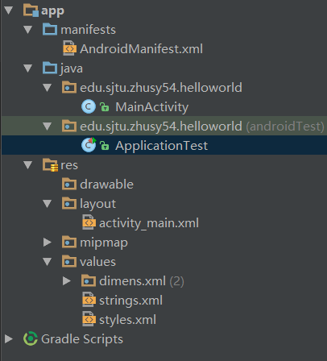
Project Structure
configuration file
package
source code
layout
Values
Notes:
AndroidManifest.xml文件是配置文件，要申明应用中用到的activity和service，还要申明应用的权限，如使用网络、写入SD卡的权限。
Drawable 图片文件
Layout：main.xml布局文件，可以设置按键的位置、显示文本的位置、添加滚动屏等。
Dimens ：屏幕分辨率适配；
Strings ：键值对，如固定文本，好处是可以统一管理，比如复用的时候。另一好处，多语言： 中文英文。
Styles ：组件的属性，比如按钮的风格

Slide 20
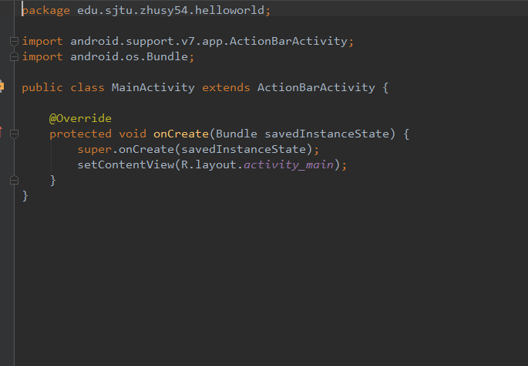
Project Structure
MainActivity.java
onCreate
Notes:
Activity onCreate()是在Activity创建时被系统调用，是一个Activity生命周期的开始；它主要做这个activity启动时一些必要的初始化工作，这个函数调用完后，这个activity并不是说就已经启动了，或者是跳到前台了。

Slide 21
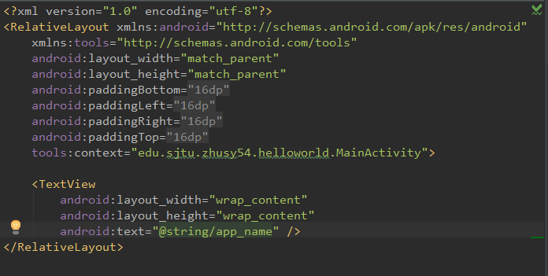
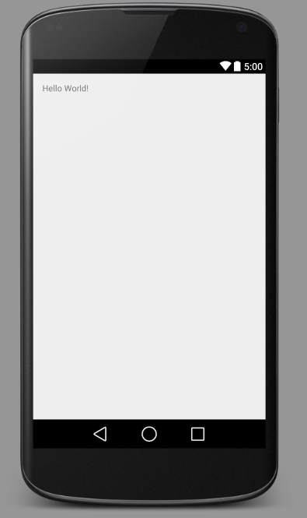
Project Structure
activity_main.xml
Notes:
MVC

Slide 22
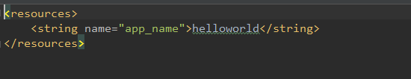
Project Structure
strings.xml
Key-value pairs, so as other value files
Notes:
Strings ：键值对，如固定文本，好处是可以统一管理，比如复用的时候。
另一好处，多语言： 中文英文。

Slide 23
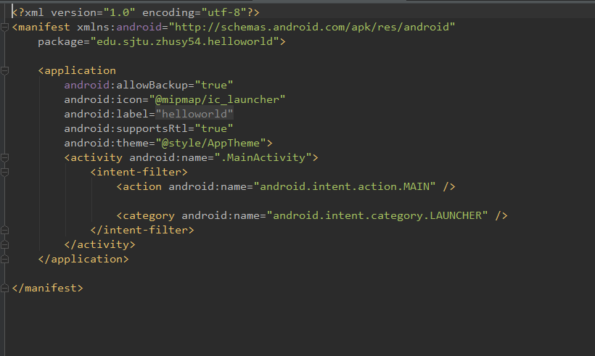
Project Structure
AndroidManifest.xml
Permissions
API keys
activities
Notes:
AndroidManifest.xml文件是配置文件，要申明应用中用到的activity和service，还要申明应用的权限，如使用网络、写入SD卡的权限。
API keys 是用第三方api时，比如百度地图api，开发者需要去网站注册，得到api keys，需要在这声明。

Slide 24
Programming Guide
Basic components of Android
Activity
Interact with users. Runs in foreground.
Long-periodic process with no user interface.
Runs in background.
Service
Content Provider
Save/Load data from SQLite or other data owners
BroadcastReceiver
Receive broadcast messages.
Switch between different Activities.
Deliver messages.
Intent
Notes:
BroadcastReceiver: 类似于监听器，由于是全局的，可以让不同组件之间方便的通信

Slide 25
Programming Guide
Listener
Event Source
Places where events happen, like button, menu, etc.
Event
An action of a user.
Event Listener
Monitor events and take response actions
Notes:
监听器：对于按钮来说，事件源就是按钮，事件就是按钮被按下，监听器的相应有可能是打开一个新的activity
不同的界面组件有着不同的监听器接口（onCLickListener，onKeyListener, onTouchListener…..）

Slide 26
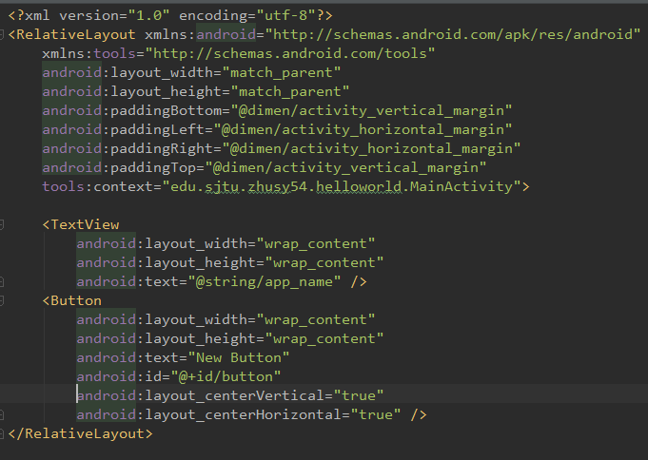
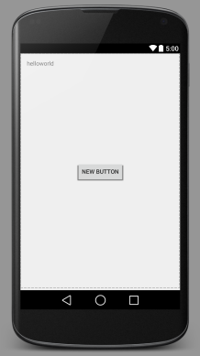
Programming Guide
For a button: onClickListener

Slide 27
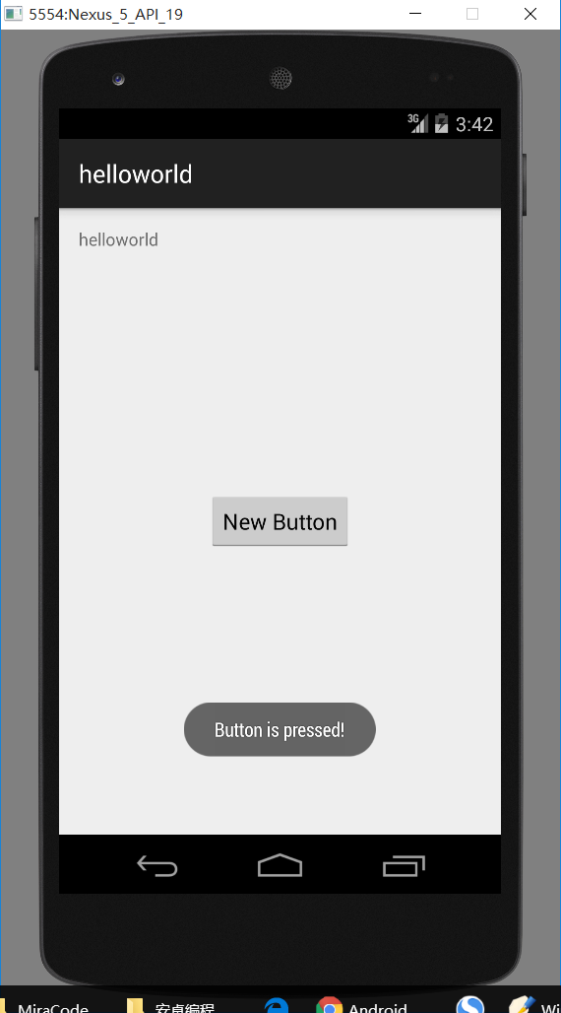
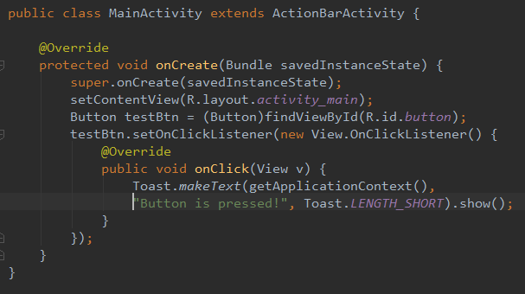
Programming Guide
For a button: onClickListener

Slide 28
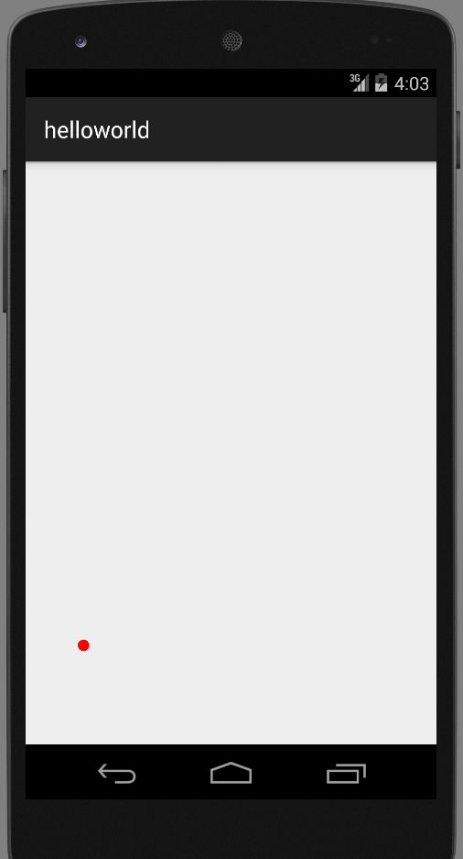
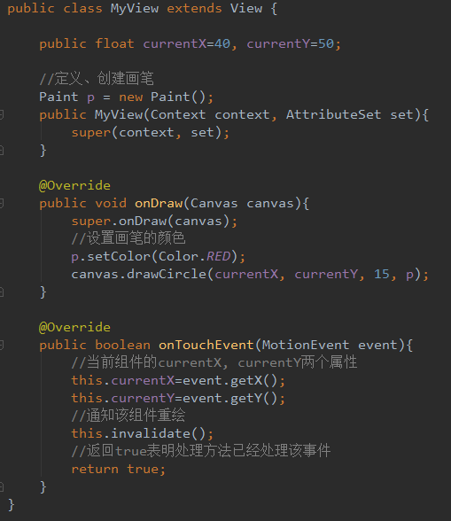
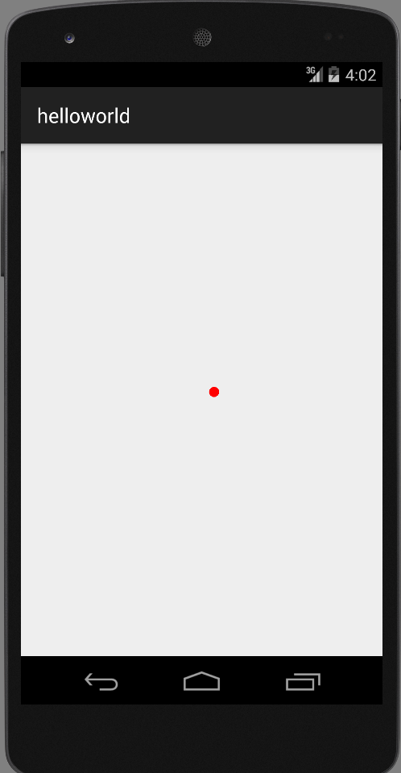
Programming Guide
Override callback function

Slide 29
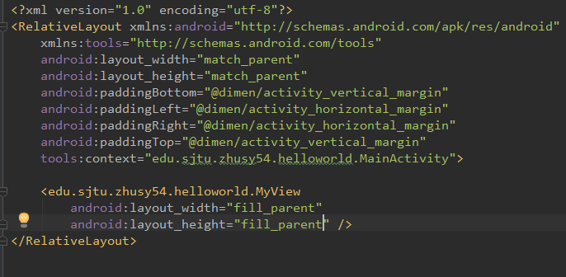
Programming Guide
Override callback function

Slide 30
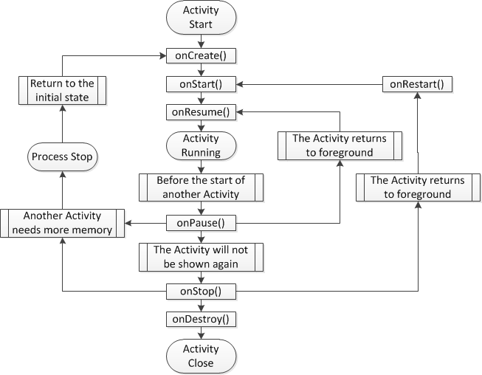
Activity Lifecycle
Life-cycle of an Android Activity
Notes:
onPause(): 被前一个覆盖掉了，未最小化，失去屏幕焦点
onResume(): 弹窗关闭
onStop(): 最小化
onRestart() -> onStart()

Slide 31
Thank you !

